Slide 1
温故知新
第二次鸦片战争的原因是____________________________。
_______（军队）火烧_________。
第二次鸦片战争中趁火打劫的是____（国家）割占150多万平方公里，是占领中国领土最多的国家。
进一步打开中国市场，扩大权益
英法联军
火烧圆明园
俄国

Slide 2
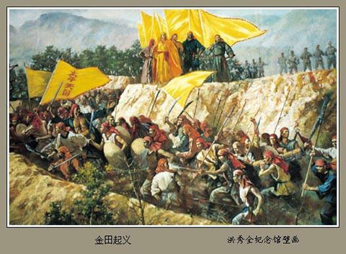


太平天国运动

Slide 3
一，太平天国运动；
1，太平天国运动爆发的原因；
1）外国资本主义的侵略和清政府腐败统治，导致阶级矛盾激化；
根本原因
直接原因
2）连年不断的自然灾害；
组织基础
3） 1843年洪秀全创立拜上帝教——目的：推翻清政府
4）西方基督教思想影响（上帝面前人人平等对劳苦大众有很大号召力 ）；
理论来源

Slide 4
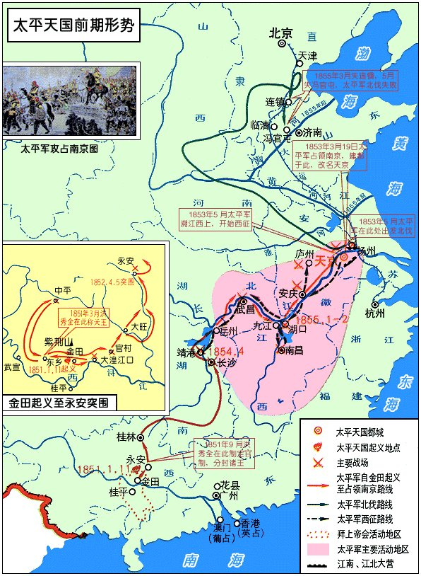

进军路线
（1851－1853）
发展过程
金田起义
1853年攻占南京改名天京，定作都城颁布《天朝田亩制度》
东乡称王
永安建制
攻占武汉三镇
北伐、西征、东征
长沙（萧朝贵）
定都天京
全州（冯云山）
军事全胜
天京事变
永安建制
天京陷落
金田起义
1851年1月11日

Slide 5
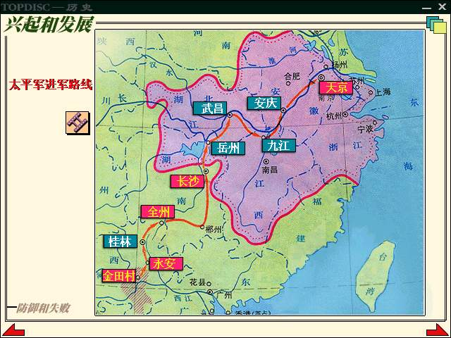
定都天京，标志着太平天国建立了与清王朝对峙的政权。
1853.1攻克武昌
1853.3定都天京《天朝田亩制度》
1852.9长沙之战 西王萧朝贵牺牲
1852.4全州之战 南王冯云山牺牲
1851.9永安建制 东王-杨秀清、西王-萧朝贵-、南王-冯云山、北王-韦昌辉、 翼王-石达开
1851.1广西桂平县金田起义标志太平天国运动兴起

Slide 6
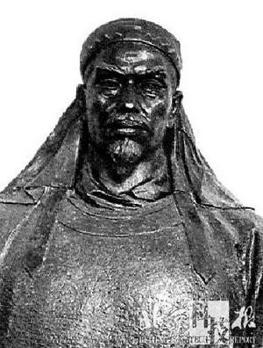





东乡称王
天王
洪秀全
永安建制，初步建立政权；
东王
西王
南王
北王
翼王
杨秀清
萧朝贵
冯云山
韦昌辉
石达开

Slide 7
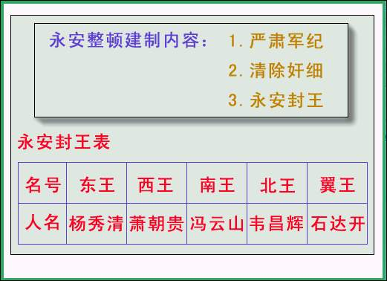
说明了新生的农民政权一开始就依照旧的封建制进行内政建设，其封建意识浓厚→个体小生产者的局限性
注意：这里的东、西、南、北、翼王的地位是不相等的，分别是九千岁、八千岁、六千岁、五千岁。从太平天国分封各王所采取的的严格的等级制度，就可以看出太平天国这一农民政权所具有的的封建性。

Slide 8
2、太平天国运动前期重大军事活动：
重大事件 | 历史意义、评价
 | 标志太平天国运动的爆发
 | ①初步奠定建立政权的基础 ②反映农民阶级的封建意识
 | ①正式建立与清朝对峙的革命政权 ②显示了反封建的革命精神
 | 太平天国军事上进入全盛时期
金田起义
永安建制
占领南京
定都天京
北伐、西征、天京突围

Slide 9
太平天国迅速发展的原因
主客观两方面
主观方面：第一，是一次反对清朝反动统治的正义战争，必然赢得广大人民群众的拥护和支持。第二，太平军有严密的组织和严明的军纪。第三，坚强的领导核心，灵活主动的战备战术。
客观方面：清军腐败不堪一击。

Slide 10
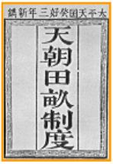
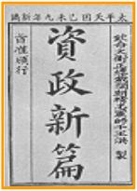
二、太平天国的纲领性文件（对内）
1、前期:《天朝田亩制度》
2、后期:《资政新篇》
●1853年，定都天京后，太平天国颁布了革命纲领《天朝田亩制度》。
●1859年，为了振兴太平天国，洪仁玕提出《资政新篇》。

Slide 11
比较《天朝田亩制度》和《资政新篇》
 | 《天朝田亩制度》 | 《资政新篇》
背 景
社会经济主张
群 众 基 础
作 用
全盛时期
衰落时期
发展资本主义
工商业
平均分配土地、产品
农民阶级支持，有广泛的群众基础。
没有得到
农民的支持
直接推动了太平天国革命斗争的蓬勃发展。
未能付诸实行。

Slide 12
《天朝田亩制度》代表了农民的愿望，《资政新篇》代表了中国发展的方向，两者为何都不能实现？
前者体现了绝对平均主义的思想，并不切合实际。在当时的条件下，无法调动劳动人民的积极性，是空想，无法实现。后者没有反映农民当时最迫切的愿望和要求，而且迫于当时的形势，也无法实现。

Slide 13
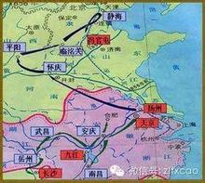
3.(对外）北伐和西征
1、目的：推翻清朝统治和巩固政权
2、结果：北伐失败，全军覆没；西征取得重大胜利
3、意义：天平天国军事上进入全盛时期

Slide 14
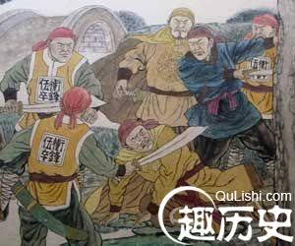
三、天京陷落
1、天京事变
时间:1856年
结果：杨秀清被杀，韦昌辉被处死，石达开率部出走。
影响：太平军损失惨重，人心士气受到严重影响。天平天国由盛转衰。

Slide 15
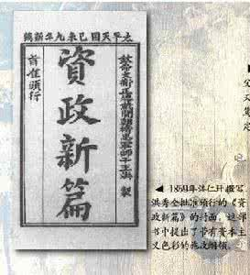
2、挽救措施
（1）封洪仁玕为干王，总理朝政；
（2）提拔陈玉成、李秀成等一批青年将领。
（3）提出了《资政新编》。

Slide 16

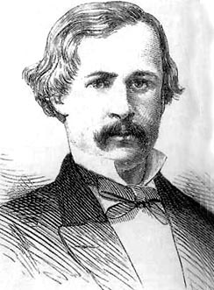
3、李秀成率军进攻上海
1860年夏天，太平军将领李秀成率军进攻上海。上海官绅与西方侵略者勾结，雇佣美国人华尔组织“洋枪队”，对抗太平军。太平军在上海附近的青浦，大败洋枪队。1862年9月慈溪战役中华尔被太平军击毙。
华尔
李秀成画像

Slide 17
4、天京陷落
时间：1864年
影响：标志着天平天国农民运动的失败
5、太平天国性质、失败原因、意义
性质：中国历史上规模最宏大的一次反封建反侵略的农民战争
失败原因：主观原因：农民阶级的局限性，无法提出切合实际的革命纲领，无法制止和克服领导集团的腐败，也无法长期保持领导集团的团结。
客观原因:中外反动势力的联合镇压（
意义：沉重打击了清朝的统治和外国资本主义侵略势力，
谱写了中国近代史上壮烈的一章。

Slide 18
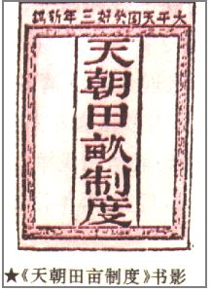
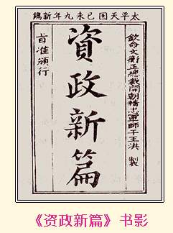
太平天国运动的兴衰
1853.3
北伐
全盛时期
西征
1856.9
东征
天京变乱
1853.3
1856
定都天京
重建核心
1851.12
永安建制
最终失败
1851.1
天京陷落
金田起义
1864.7

Slide 19
本课小结
1：鸦片战争的影响
背景
太平天国运动
2：阶级矛盾的激化
3：洪秀全创立“拜上帝教”
1：金田起义：1851年
2：定都天京：1853年
3：军事上达到全盛，
颁布纲领《天朝田亩制度》
过程
4：天京变乱：1856年
5：《资政新篇》（洪仁玕）
6：天京陷落：1864年
意义
反封建反侵略的农民运动

Slide 20

练习
1．为了推翻清朝的统治，洪秀全创立拜上帝教，其教义综合了多种思想，主要有：①西方基督教教义 ②资产阶级启蒙思想 ③农民的平均主义 ④儒家大同思想
A．①②③ B．①②④
C．①③④ D．②③④
C
2．《资政新篇》和《天朝田亩制度》中关于社会经济的主张
A．互相矛盾 B．大同小异
C．完全一致 D．互为补充
A

Slide 21

致使《天朝田亩制度》既具有革命性又具有空想性的根本原因是
A. 太平天国的斗争策略决定的
B.当时紧张的军事斗争形势决定的
C.小农经济的社会地位决定的
D.太平天国内部尖锐斗争决定的
Ｃ

Slide 22
《资政新篇》没有实行的根本原因是
A、太平天国是农民革命政权
B、处于紧张的战争环境
C、太平天国未能推翻清政府
D、缺乏必要的社会条件
D

Slide 23
《资政新篇》较之《天朝田亩制度》更具有历史进步性，主要是指它
A．明确提出要以法治国，由公众选举官吏
B．更加鲜明地提出不许外邦人干涉中国内政
C．促使中国近代第一次思想解放潮流的发生
D．主张学习西方，最早提出在中国发展资本主义的方案
D

Slide 24
天京事变中可以说明的是一个最基本的道理，即
A. 农民领袖之间只能同患难，不能同安乐
B.农民领袖缺乏进取心
C. 统治阶级内部争权夺利的斗争不可避免
D.小农经济分散性决定了农民阶级不能形成坚强的领导核心
Ｄ

Slide 25
  下列对太平天国性质叙述正确的是
  A. 是近代中国历史上规模巨大的一次伟大的反封建反侵略的农民革命运动
  B. 是近代中国一次伟大的反帝反封建的农民革命战争
  C .是一次反帝爱国农民革命战争
  D .是一次伟大的反封建反侵略的资产阶级革命运动
A

Slide 26
探究提高——
太平天国运动同以往历次农民运动相比较有何新特点？
⑴背景有所不同：以往的多因土地兼并、政治黑暗、自然灾害，而太平天国则是增加了外国的侵略，发生在半殖民地半封建的中国
⑵起义的组织工具不同：以往利用的宗教是中国自身的宗教，而太平天国利用的是外来宗教，吸收了西方的“平等”思想；
⑶斗争任务有所不同：太平天国主要是反封建但也具有反侵略的性质；
⑷农民阶级的思想认识有所不同：制定了比较完整的革命纲领，特别是提出了向西方学习的思想主张——《资政新编》；
⑸失败的原因有所不同：除了农民阶级的局限性、封建势力的镇压外，太平天国是中外反动势力联合绞杀的。

Slide 27
农民阶级的局限性
经济上：
农民是分散的个体小生产者
（保守、自私、分散和狭隘特点）
政治上：
不能提出切实可行的革命纲领
思想上：
不能提出科学的理论
组织上：
难以形成统一坚强的领导核心
请同学们在书中找到具体的史实来论证？

Slide 28
当
检
堂
测
B
1．金田起义在今（ ）
A．广东省 B．广西省
C．云南省 D．福建省
2．1853年，太平军正式建立了与清政府对峙的政权，该政
权定都于（ ）
A．永安 B．金田
C．天京 D．安庆
C
C
3．轰轰烈烈的太平天国运动最终失败了，其失败的标志是（ ）
A．领导集团内讧 B．清军攻陷安庆
C．湘军攻陷天京 D．洪秀全病逝

